Slide 1
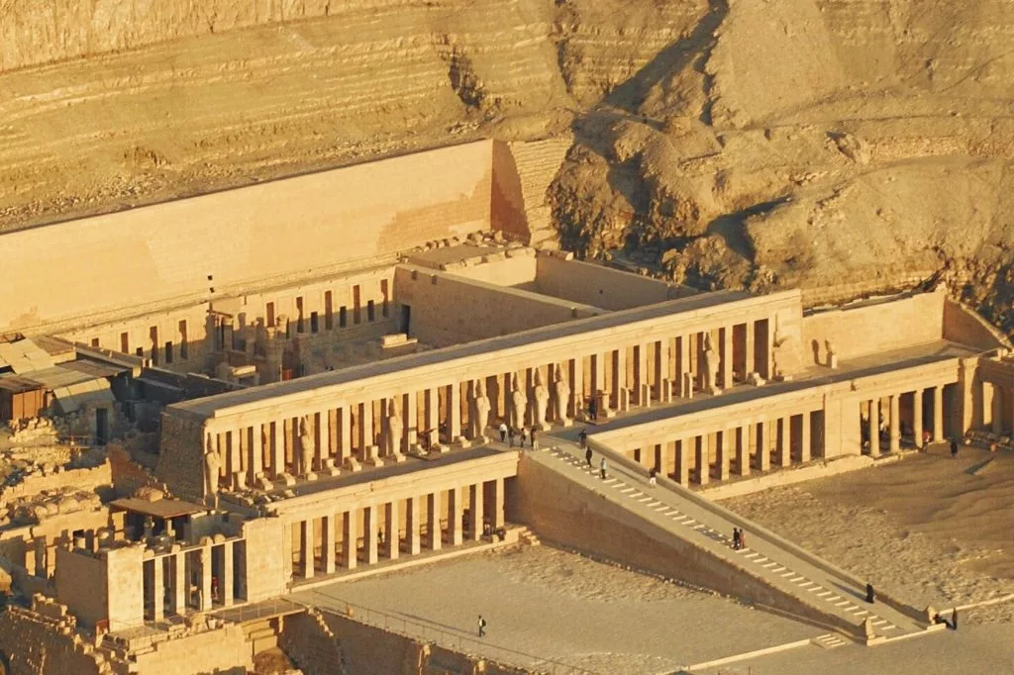
Заупокойный храм царицы Хатшепсут. Он относится к типу полускальных храмов, где наземные помещения сочетаются с молельней, вырубленной в скалах.

Slide 2
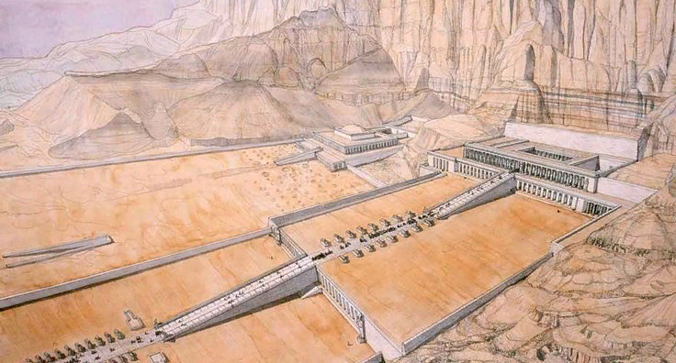
храм царицы Хатшепсут

Slide 3
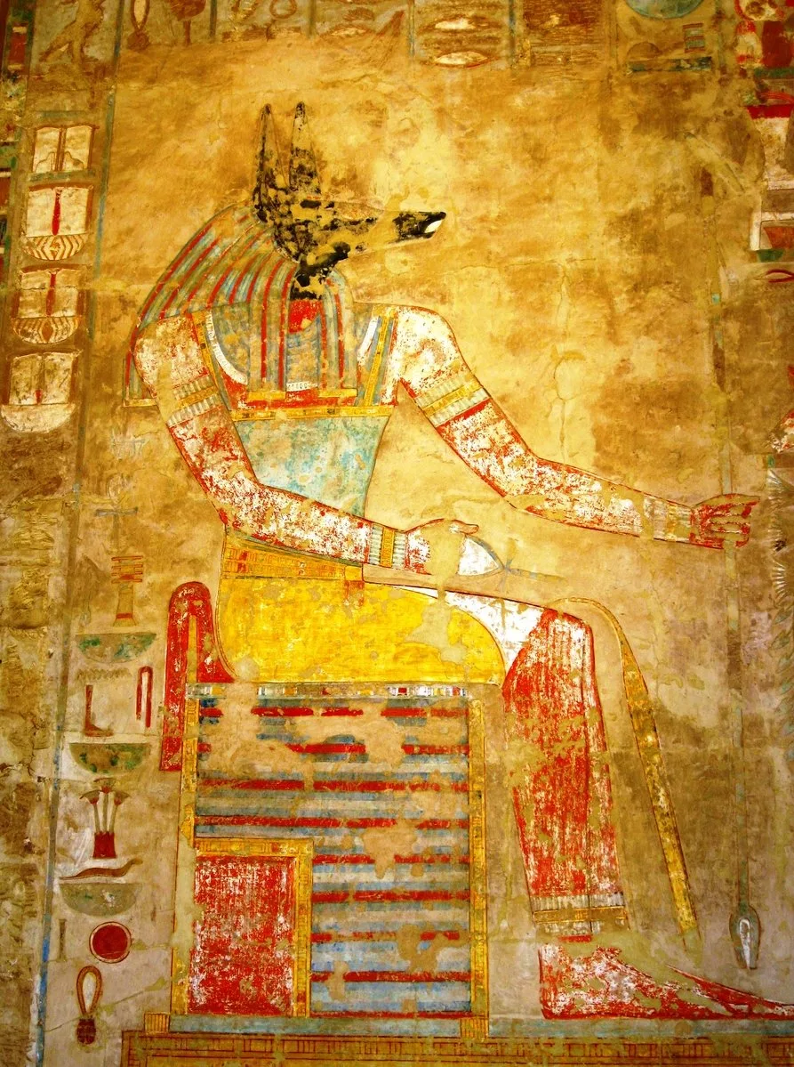
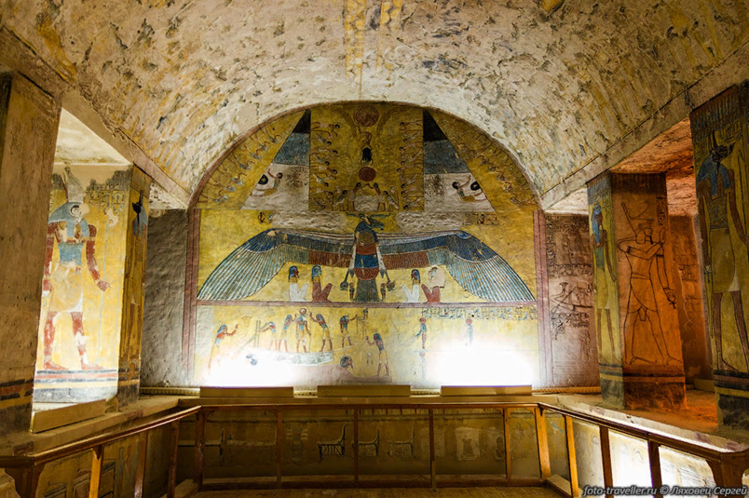
Залы храма, высеченные в скале, были украшены живописью и скульптурой. В одном святилище стояло более двухсот статуй. Пол был выстлан золотыми и серебряными
пластинами.

Slide 4
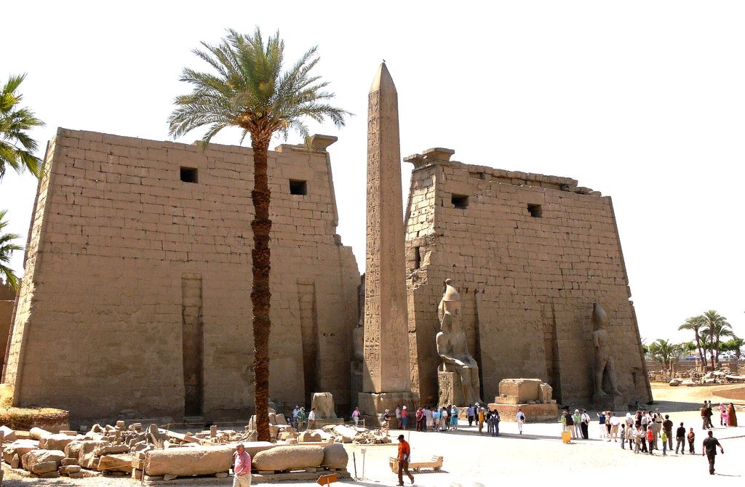
В эпоху Нового царства были возведены основные части храмового комплекса в Карнаке. Лучше всего сохранился храм Амона — самый большой в мире храм с колоннами.

Slide 5
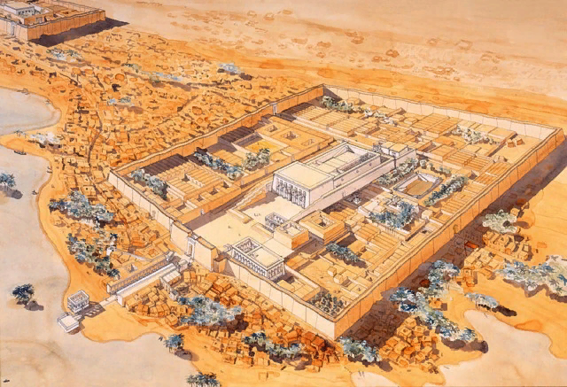

Slide 6

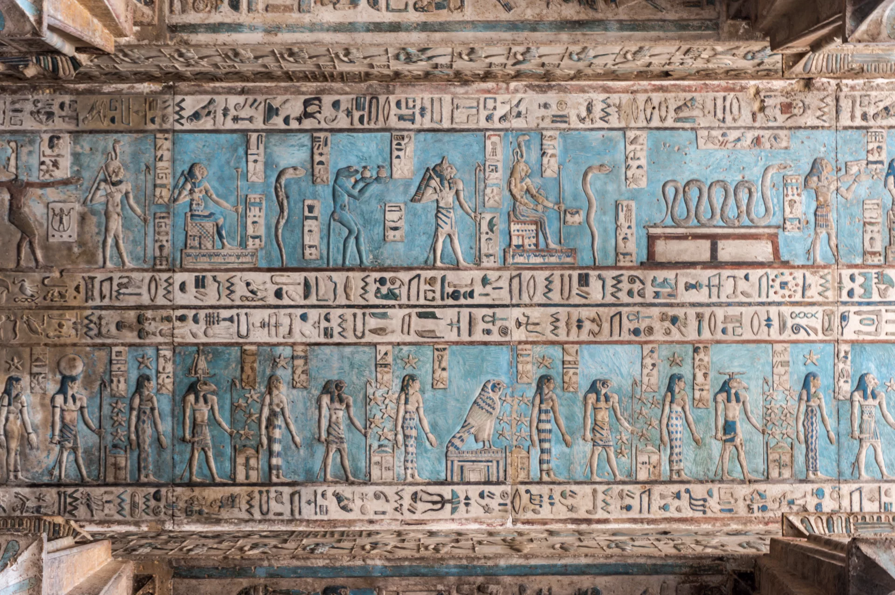

Slide 7
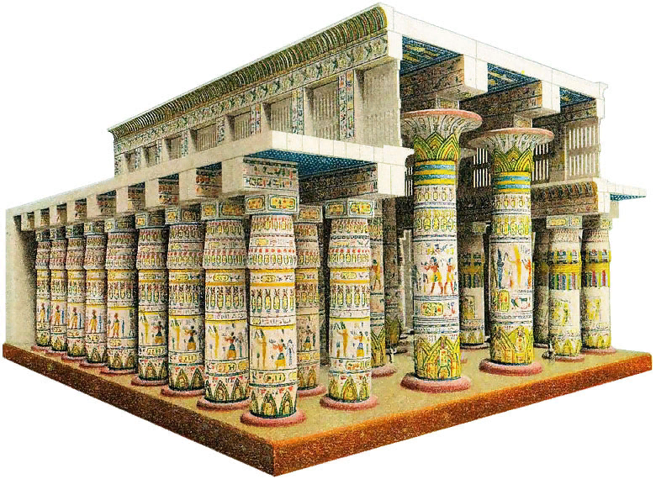

Slide 8
